Slide 1
Известные личности Китая

Slide 2
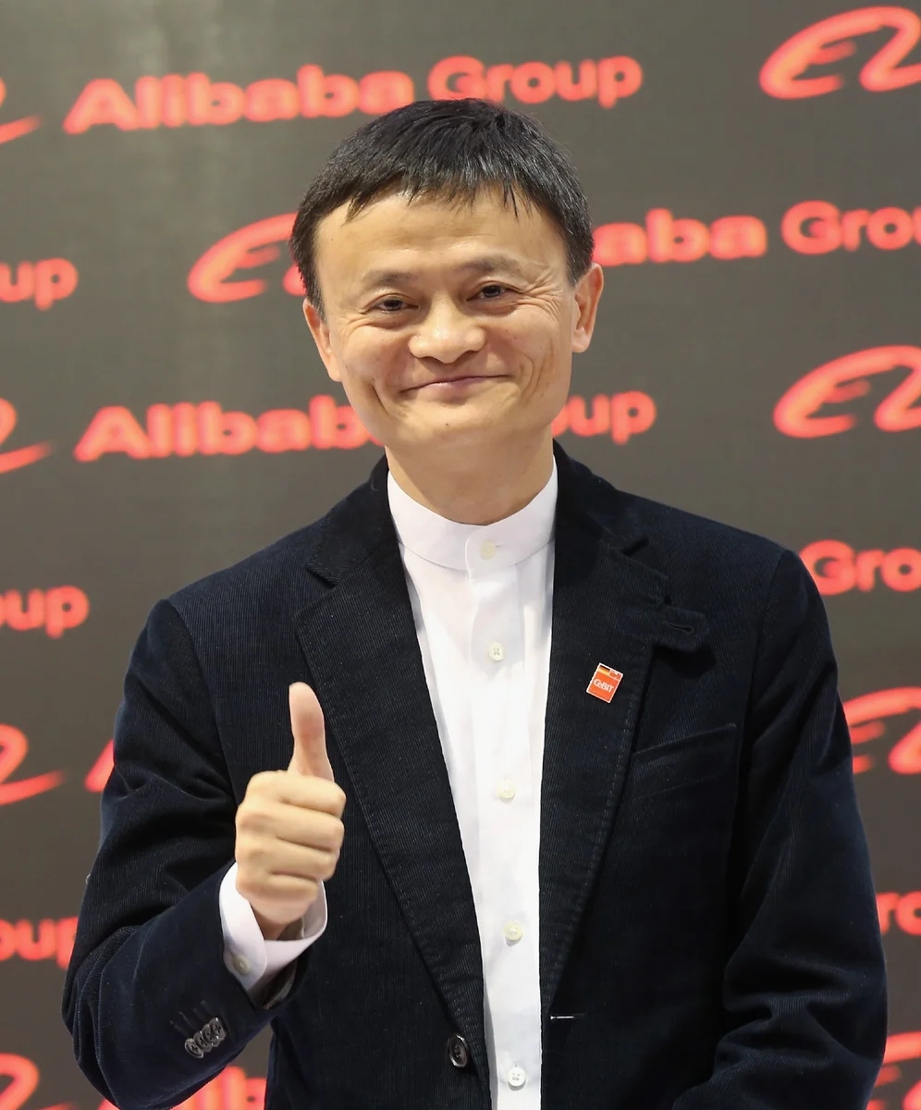
Джек Ма
Джек Ма - основатель таких известных компаний, как Alibaba и AliExpress, один из самых известных, успешных и богатых предпринимателей во всем мире.
Джек Ма, родился в бедной семье, живущей в городе Ханчжоу в 1964 году. В раннем возрасте решил изучать английский язык и регулярно ездил на велосипеде в близлежащий отель, где разговаривал с иностранцами. Для совершенствования своих разговорных навыков выступал в роли бесплатного гида по городу для туристов.
Трижды провалил вступительные экзамены в колледж. В 1988 году окончил Ханчжоуский педагогический университет, получив степень бакалавра гуманитарных наук по английскому языку. Работал преподавателем английского языка и международной торговли в Ханчжоуском институте электронной промышленности.

Slide 3

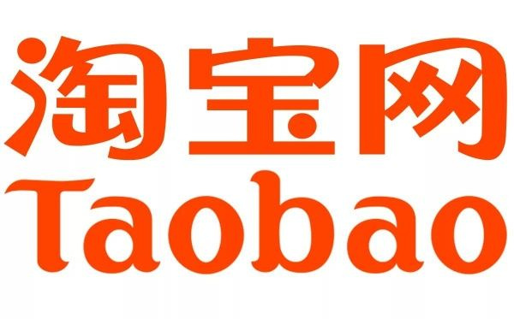


Джек Ма
Свою предпринимательскую деятельность Джек Ма начал в середине 1990-х, когда узнал о существовании Интернета. Он сразу загорелся идеей создания интернет-бизнеса в своей стране.
Собрав $2000, он создал сайт China Pages — справочник, в котором были собраны китайские организации. Его успех в области Интернета был огромным. Джек дошел до статуса руководителя фирмы, управляемой агентством «China International Electronic Commerce Center». Спустя время Ма ушел оттуда, так как в голове зародился новый проект.
Джек Ма собрал 17 человек и поделился с ними своей идеей. Каждый из этих первых сотрудников получил долю в новой компании. Совместно с партнерами он организовал холдинг Alibaba Group. Она позволяла бизнесменам размещать товары, а покупателям приобретать их напрямую. Первое время проект не был успешным, а лишь тянул на дно и приносил большие убытки, но после нескольких инвестиций в размере 25 миллионов долларов пошел прогресс. В начале 2000-х компанию стали замечать на рынке.
В период 2003—2005 годов Ма основал компании Taobao (китайский аналог eBay), Alipay и Ali Mama.

Slide 4
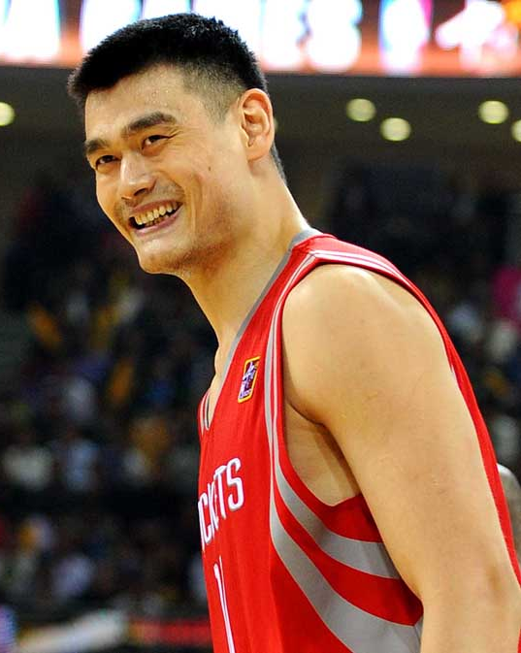
Яо Мин
Яо Мин — китайский баскетболист, спортивный комментатор, президент Китайской баскетбольной ассоциации. Родился 12 сентября 1980 года в Шанхае. На момент выступлений в НБА являлся самым высоким игроком в чемпионате с ростом 229 см. Оба родителя Яо в прошлом профессиональные баскетболисты. Рост его отца 202 см, а матери 190 см, уже в 10 лет рост Яо составлял 165 см.
Яо начал играть за «Шанхай Шаркс» ещё в подростковом возрасте и выступал за эту команду на протяжении 5 лет, в последний год став чемпионом КБА. В 2002 году он был выбран на драфте командой «Хьюстон Рокетс». До этого лишь 2 китайца играли в этом турнире. С первого же сезона Яо ежегодно участвует в матче всех звёзд. В 2016 году Яо Мин был включён в Зал славы баскетбола.
Яо Мин является одним из самых узнаваемых и богатых людей Китая, ряд крупных компаний заключили с ним контракты. О его первых годах в НБА был снят документальный фильм, а сам он в соавторстве написал автобиографию. В июле 2009 года Яо Мин купил свой бывший китайский клуб «Шанхай Шаркс», чтобы помочь ему преодолеть серьёзные финансовые трудности и поднять со дна турнирной таблицы.

Slide 5
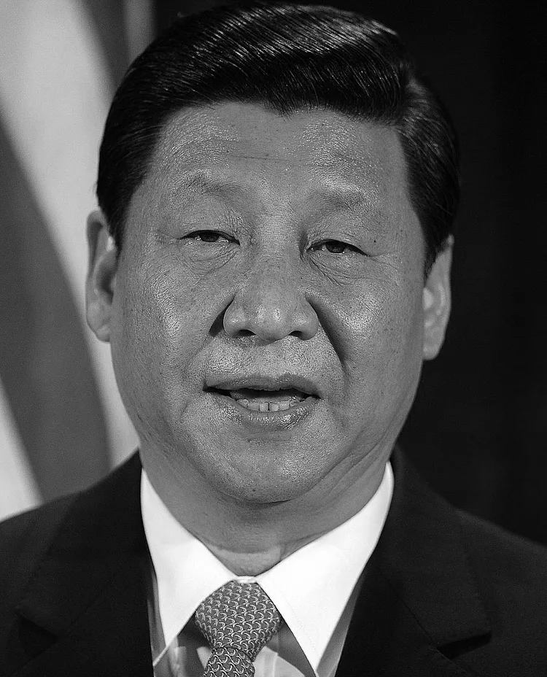
Си Цзиньпин
Си Цзиньпин — китайский государственный и политический деятель, Генеральный секретарь ЦК Коммунистической партии Китая. Си Цзиньпин является одним из наиболее высокопоставленных лиц в политической системе Китая. Oн стал преемником нынешнего председателя КНР Ху Цзиньтао, который оставил свой пост 15 ноября 2012 года.
Си Цзиньпин родился 1 июня 1953 года в уезде Фупин провинции Шаньси. Его отец — Си Чжунсюнь - китайский революционер, принадлежавший к первому поколению руководителей КНР, занимал посты вице-премьера Госсовета КНР, губернатора провинции Гуандун и заместителя Председателя ПК ВСНП.
Си Цзиньпин начал трудовую деятельность в 1969 году. В 1974 году вступил в Коммунистическую партию Китая. Выпускник аспирантуры по курсу заочного обучения по специальности «Марксистская теория и идейно-политическое воспитание» Института гуманитарных и социальных наук Университета Цинхуа, доктор юридических наук.

Slide 6
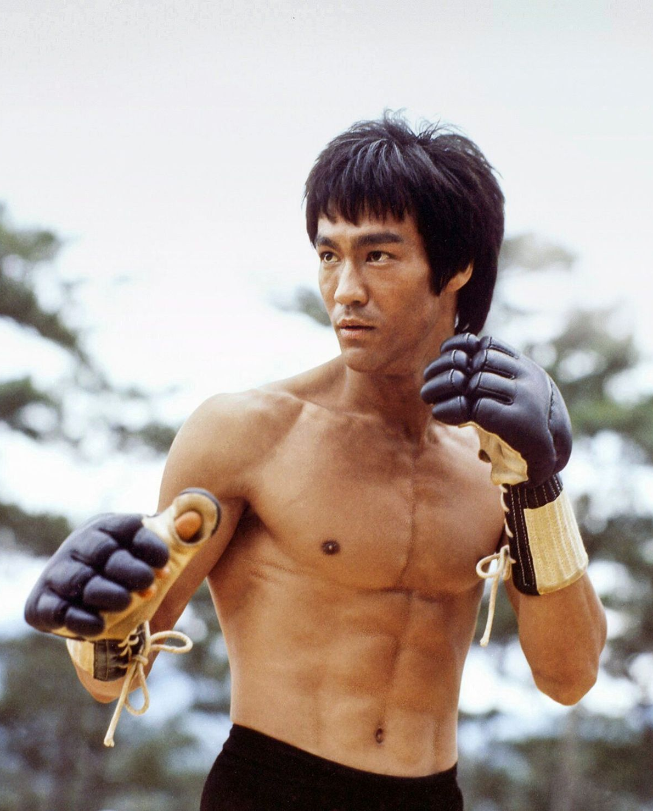
Брюс Ли
Брюс Ли — мастер восточных единоборств, американский и гонконгский киноактёр, а также кинорежиссёр, постановщик боевых сцен, продюсер и сценарист.
Родился 27 ноября 1940 в Сан-Франциско. Сниматься в кино начал с детства, всего снялся в 36 фильмах. Стал легендой в области боевых искусств и вызвал множество подражателей в кино и на телевидении. О жизни и творчестве Брюса Ли в мире было снято около 30 фильмов.
Брюс открыл свою собственную школу боевых искусств, где начал преподавать «Джит Кун-До» — его собственный стиль кунг-фу, который Брюс Ли разрабатывал и совершенствовал вплоть до самой смерти.
Умер 20 июля 1973 г. в Гонконге.

Slide 7
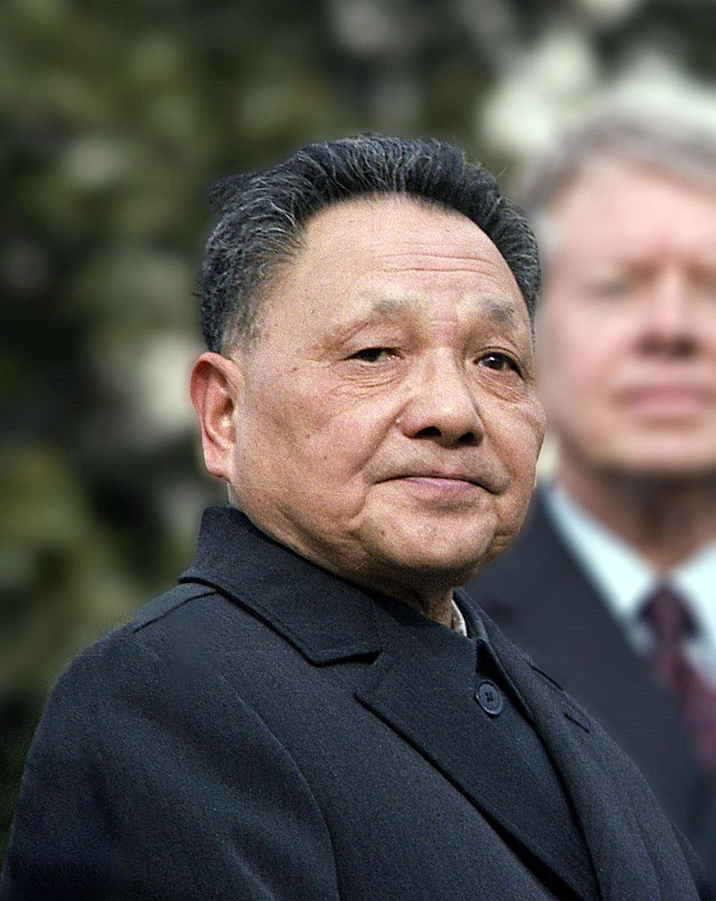
Дэн Сяопин
Дэн Сяопин родился в 1904 году в провинции Сычуань. Он считается выдающимся китайским политиком, основоположником строительства социализма с китайской спецификой и экономических реформ в Китае.
В 1919 году Дэн Сяопин окончил школу и отправился на учебу во Францию. Там он знакомится с Марксизмом. В 1923 году начинается его политическая карьера в молодежном отделении коммунистической партии.
После возвращения в Китай, в 1928 году Дэн вел восстание в провинции Гуанси против правительства Гоминдана. Восстание провалилось и Дэн Сяопин перебрался в провинцию Цзянси.
Дэн Сяопин поддерживал Мао Цзэдуна и в его компании против «правых», и в 1957 году он стал Генеральным секретарем Коммунистической партии Китая. Немного позже, он разочаровался в политике «Большого Скачка», проводимой Мао Цзэдуном и в партии наметился разлом.

Slide 8
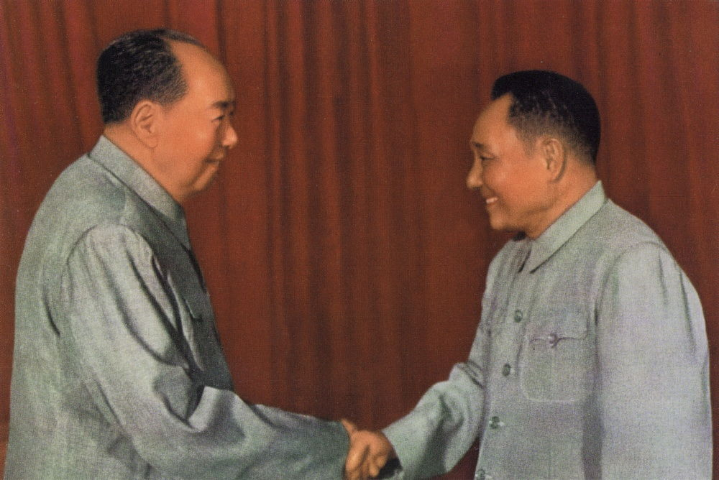
Дэн Сяопин
В 1966 году Мао Цзэдун объявляет начало культурной революции. Дэн Сяопина снимают со всех постов и отправляют в провинцию Цзянси, на небольшой тракторный завод простым рабочим.
«Политика реформ и открытости внешнему миру» явилась главной экономической реформой КНР, проведенной при Дэн Сяопине. Ее главной целью было улучшение отношений с другими странами и экономическое развитие Китая.
Он умирает в 1997 году, 19 февраля в возрасте 92 лет.

Slide 9
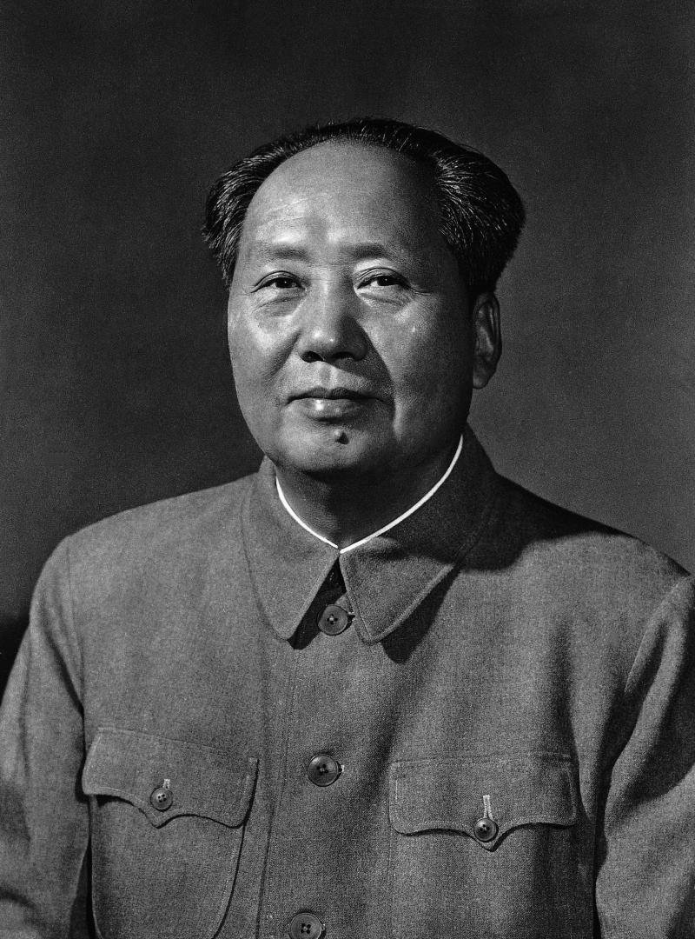
Мао Цзэдун
Мао Цзэдун (26 декабря 1893 года — 9 сентября 1976 года) — китайский государственный и политический деятель, главный теоретик маоизма.
Вступив ещё в молодости в Коммунистическую партию Китая, Мао Цзэдун в 1930-е годы стал руководителем коммунистических районов в провинции Цзянси. Придерживался мнения о необходимости выработки особой коммунистической идеологии для Китая. После «Великого похода», одним из руководителей которого Мао являлся, ему удалось занять лидирующие позиции в КПК.
После успешной победы над войсками генералиссимуса Чан Кайши и провозглашения 1 октября 1949 г. образования Китайской Народной Республики Мао Цзэдун до конца жизни фактически являлся лидером страны.

Slide 10
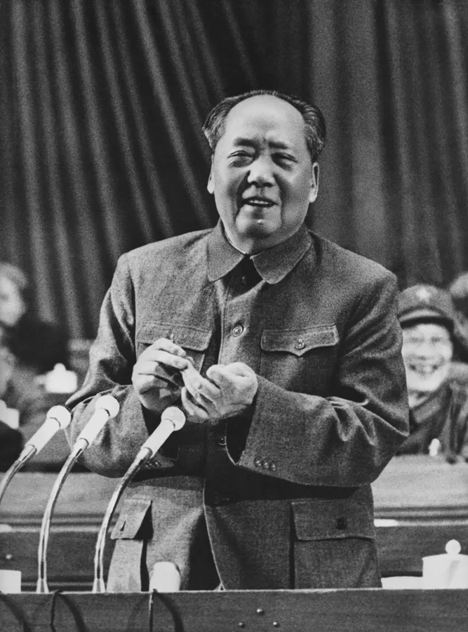
Мао Цзэдун
С 1943 года и до смерти занимал должность председателя китайской компартии, а в 1954—59 гг. также должность председателя КНР. Провёл несколько громких кампаний, самыми известными из которых стали «Большой скачок» и «Культурная революция», унёсшие жизни многих миллионов людей.
Период правления Мао Цзэдуна был противоречивым. С одной стороны, под его руководством проводилась индустриализация страны, при росте материального уровня беднейших слоев населения. С другой стороны, в стране проводились репрессии, которые критиковались не только в капиталистических, но даже в социалистических странах. Также в тот период существовал культ личности Мао.

Slide 11
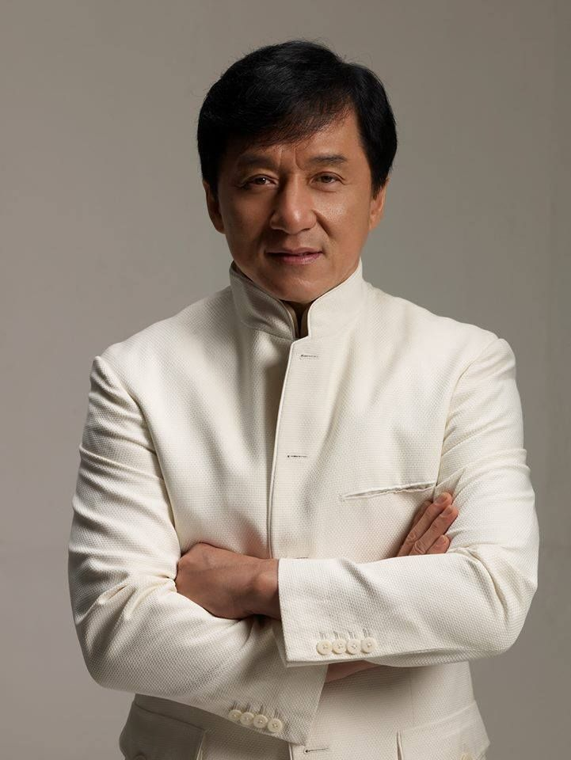
Джеки Чан
Джеки Чан — гонконгский и американский актёр, каскадер, кинорежиссёр, продюсер, сценарист, постановщик трюков и боевых сцен, певец.
Он снялся в главных ролях более чем в 100 фильмах и является одним из наиболее знаменитых азиатских актёров в мире. Он поёт заглавные песни во многих своих фильмах и выпускает альбомы с 1980-х годов.
Джеки родился в бедной китайской семье. Сначала он учился в начальной школе Наньхуа, но в возрасте 6 лет был отдан в школу пекинской оперы при Китайском институте оперных исследований в Гонконге. Чан увлекался и боевым искусством кунг-фу. В эпизодических ролях в кино стал сниматься ещё ребенком.
Карьеру в кино начал как каскадер. Уверенно владея кунг-фу, акробатикой, обладая хорошей пластикой и навыками сценического мастерства, Чан с середины 1970-х годов начинает играть более крупные роли, а затем сам ставит фильмы.

Slide 12
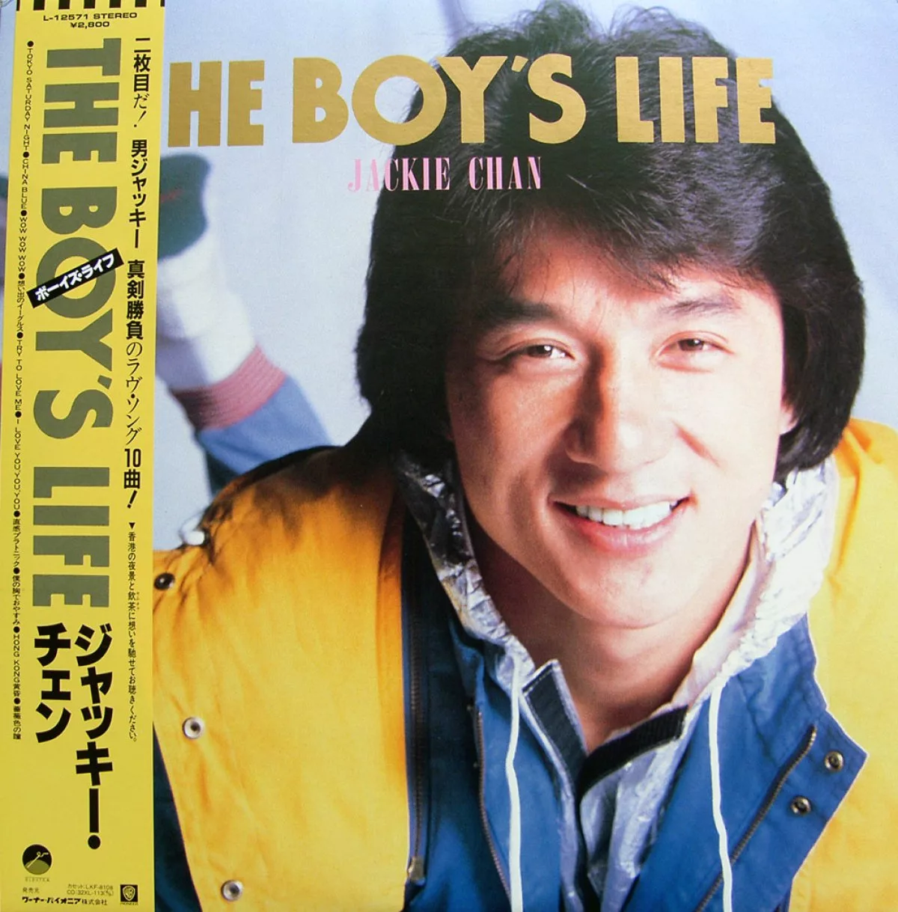
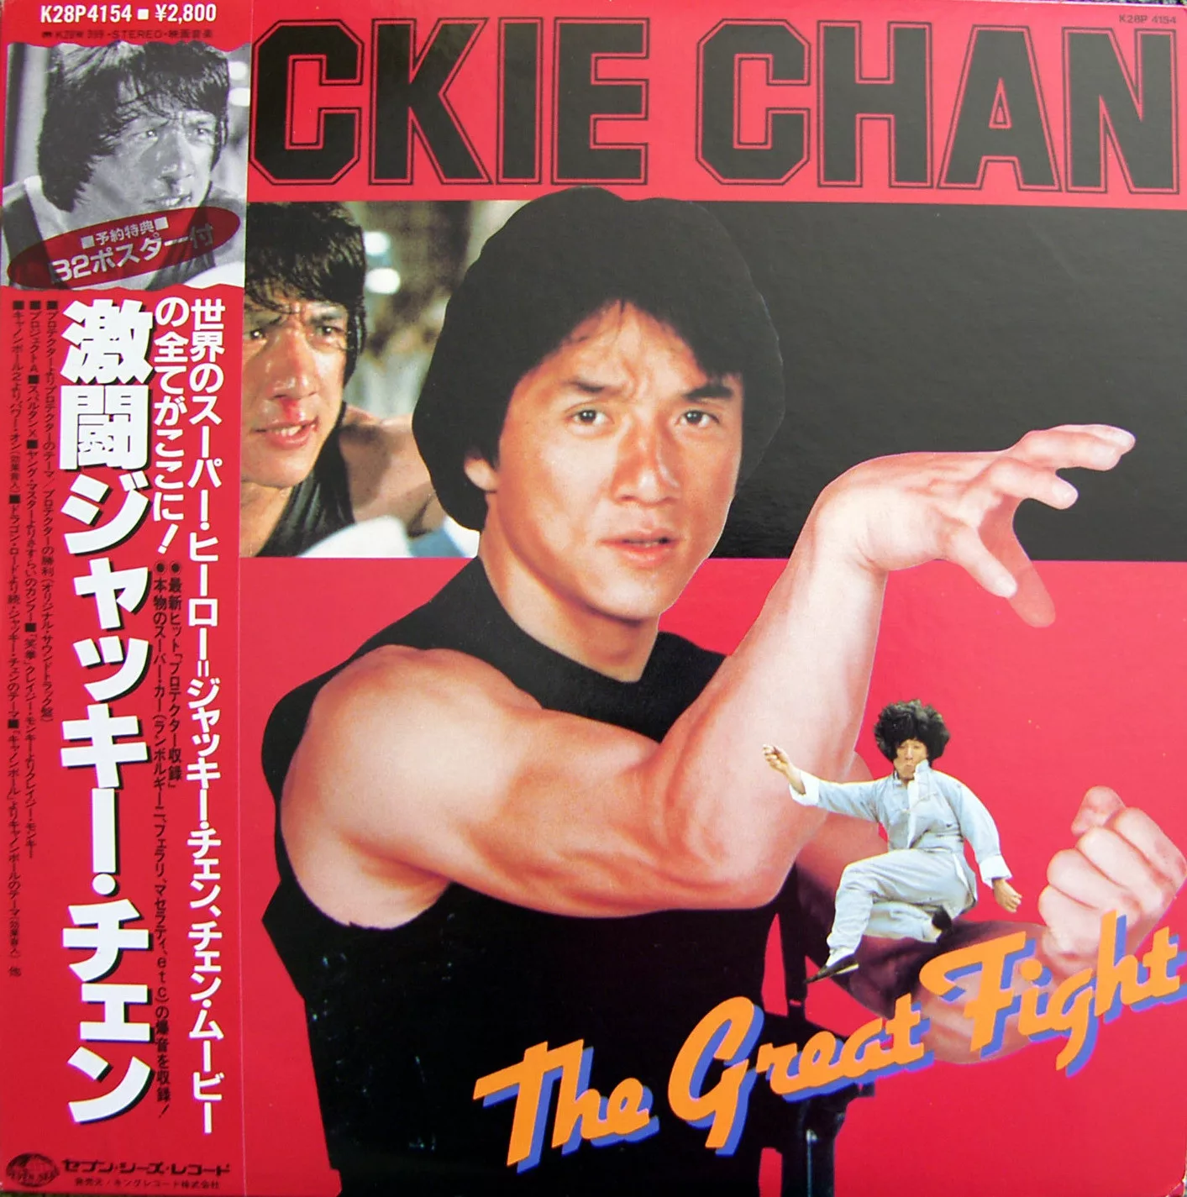
Джеки Чан
Он делает картины развлекательного плана — комедии с демонстрацией боевых искусств и обычных уличных драк, постепенно формируя новый киножанр, в котором может работать только он.
Первым «прорывным» проектом Чана стал фильм «Пьяный мастер». Настоящий успех пришёл к Чану после картины «Разборка в Бронксе» в 1995 году.
Чан известен и как успешный поп-исполнитель; с 1984 года он выпустил более 100 песен на 20 альбомах. Он поёт на кантонском и мандаринском диалектах китайского, на японском и английском языках. Он также часто поёт заглавные песни для своих фильмов, но при выпуске в прокат фильмов в Европе и США эти песни, как правило, заменяются.
Широко известен своей благотворительной деятельностью и участвует во множестве различных проектов. Часто выступает как посол доброй воли в различных акциях.

Slide 13
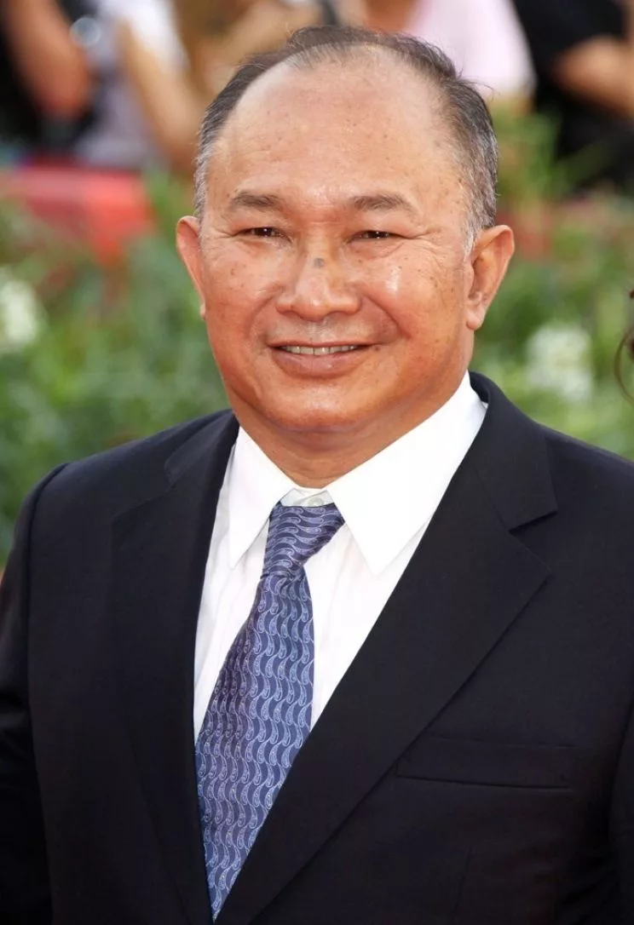
Джон Ву
Джон Ву — гонконгский и американский кинорежиссёр, сценарист и монтажёр.
Режиссёр экшн-фильмов Джон Ву родился в Гуанчжоу 1 мая в 1946 году, а уже через пять лет его родители покинули коммунистический Китай и бежали в Гонконг. Отец Ву был исследователем и философом. Семья Ву жила в бедном районе и мальчик рано столкнулся с насилием, которого много в его фильмах. Ву вспоминает, что его избивали бандиты из Триад, он видел людей, изрубленных на куски, и волнения 1967 года, когда полиция применила слезоточивый газ и людей убивали на пороге их домов.
В двадцать три года он дебютировал в кино редактором сценария, и через четыре года — в 1973 году — сам начал снимать фильмы. В 1985 году он буквально взорвал местный кинорынок гангстерским фильмом «Светлое будущее», побившим все рекорды популярности. В этой ленте, Ву удалось нащупать свой собственный стиль, в котором кровавая эстетика жестокости и насилия достигает балетной отточенности картин о боевых искусствах.

Slide 14
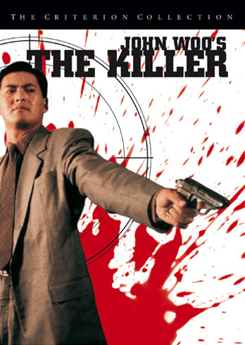
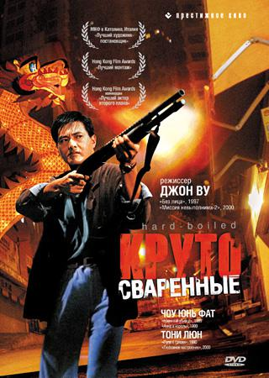
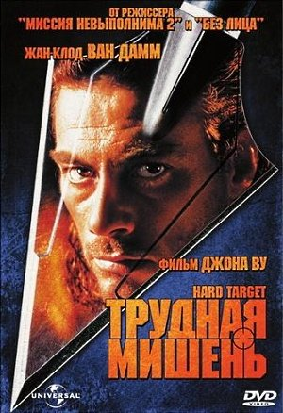
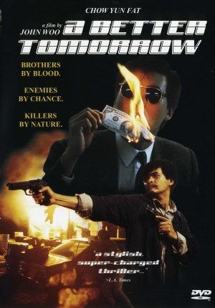
Джон Ву
Снятые в последующие годы фильмы не только неизменно становились кассовыми хитами, но и принесли Джону Ву всемирную славу. Особенно это относится к таким картинам как «Наёмный убийца» (1989), «Пуля в голове» (1990) и «Круто сваренные» (1992).
После успеха этих картин на международных фестивалях Ву был приглашён в Голливуд, где он стартовал фильмом «Трудная мишень» (1993).
Несмотря на неоднозначность оценок американского периода творчества Ву, его гонконгские работы оказали едва ли не определяющее влияние на визуальный стиль девяностых годов. Его влияние трудно не заметить у таких разных режиссёров как Люк Бессон, Квентин Тарантино и Лана и Лилли Вачовски.

